Slide 1


Projet Teeko IA41 – A2022
ERASLAN Hakan
GAYGUSUZ Osman
GOUDAL Victor
MAURER Gilles
Responsable uv: Fabrice LAURI

Slide 2
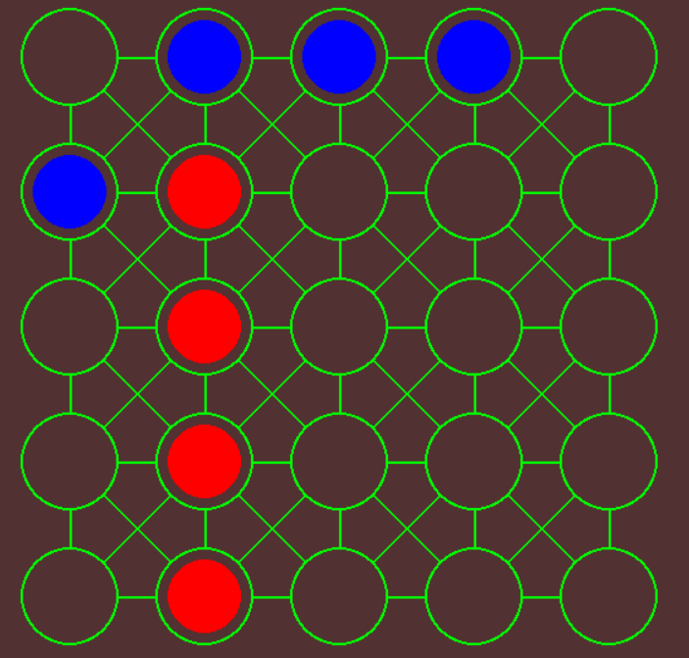
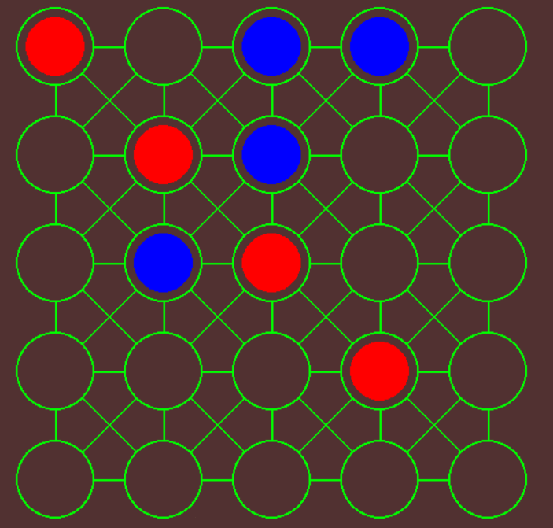
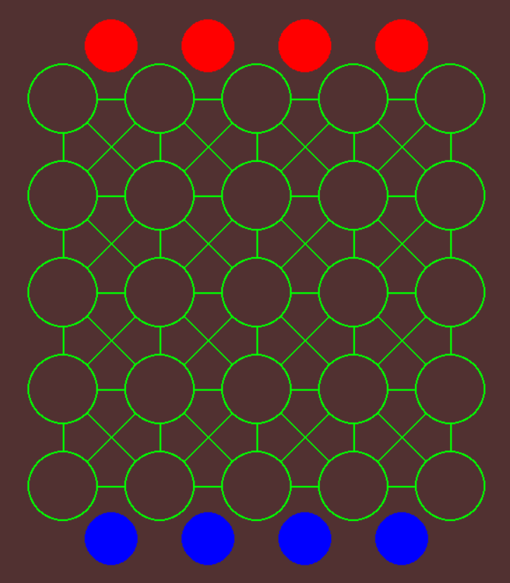
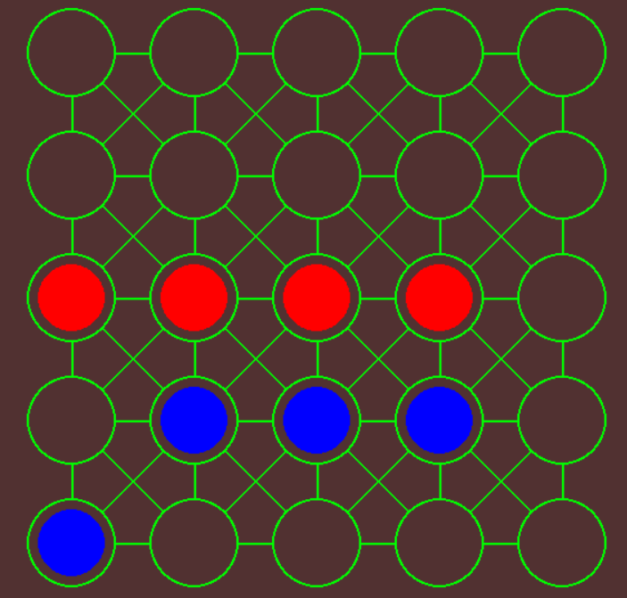
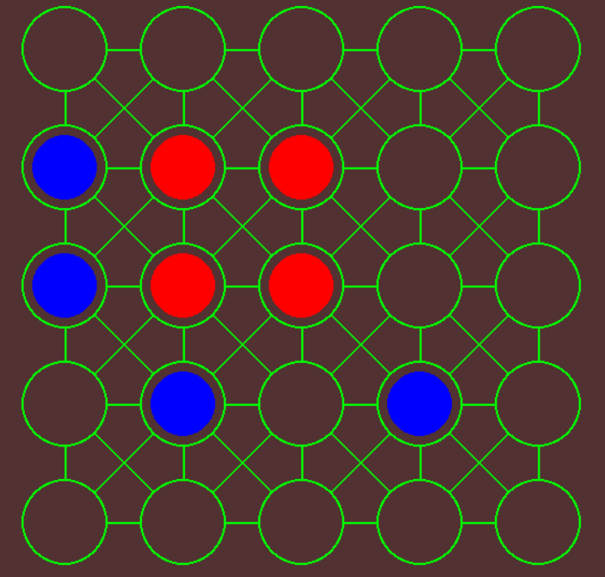
Présentation du jeu
Plateau du jeu Teeko
Positions gagnantes (en rouge)

Slide 3
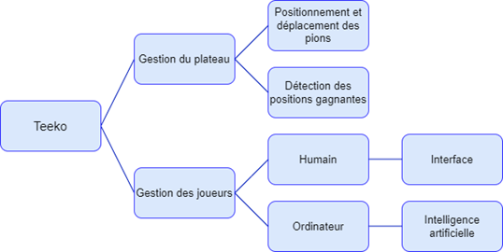
Formalisation du projet

Slide 4
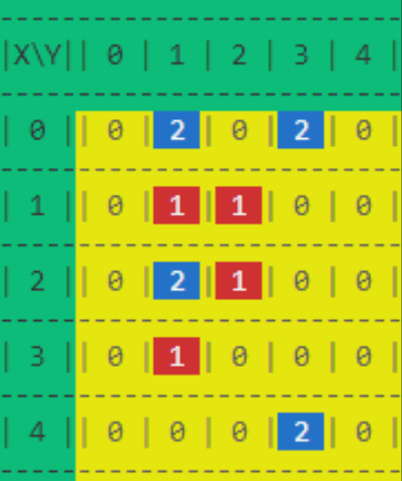
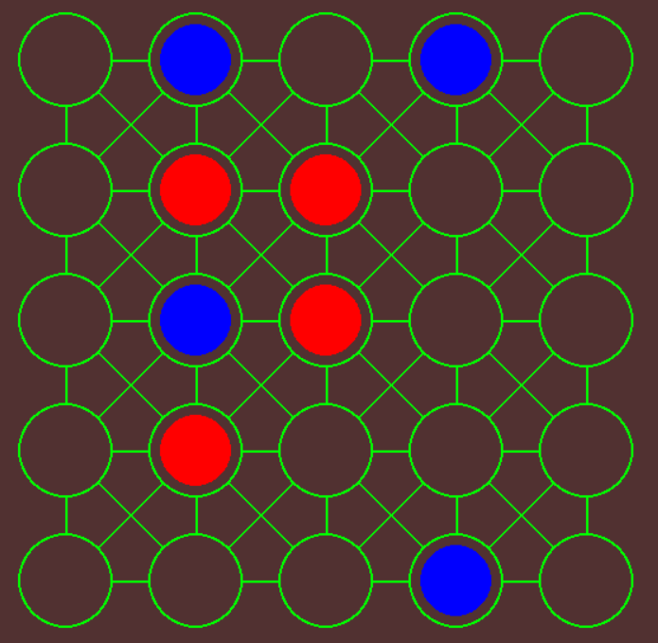
Gestion des joueurs
Affichage du plateau sur un terminal
Bibliothèque Colorama
Affichage sur une fenêtre graphique
Bibliothèque PyGame

Slide 5
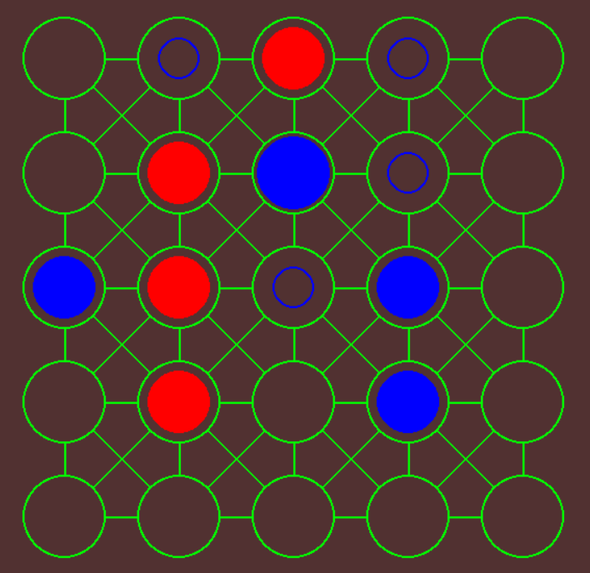
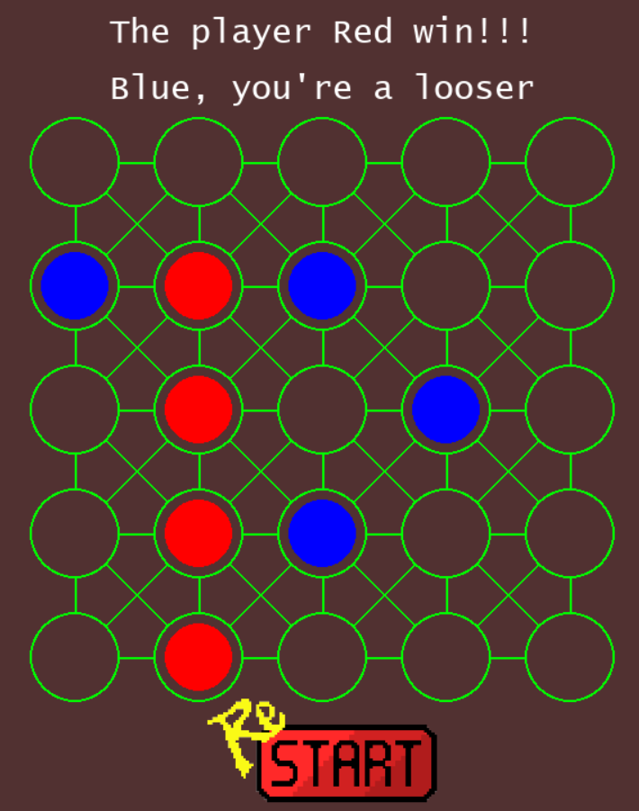
Gestion du plateau
Déplacement des pions sur le plateau
Détection des positions gagnantes

Slide 6
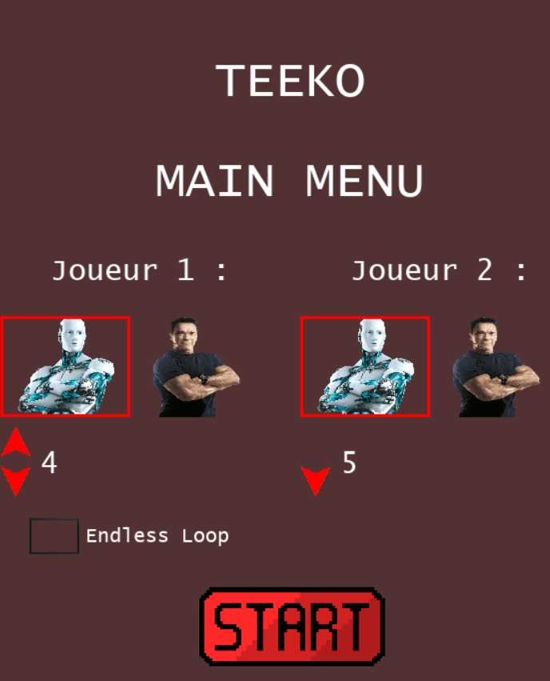
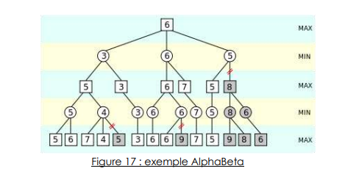
Analyse et principe de résolution – MinMax
• Jeu à deux participants
• Jeu à somme nulle : la somme des gains et des pertes de tous les joueurs est égale
à 0
• Jeu à informations complètes et précises

Slide 7
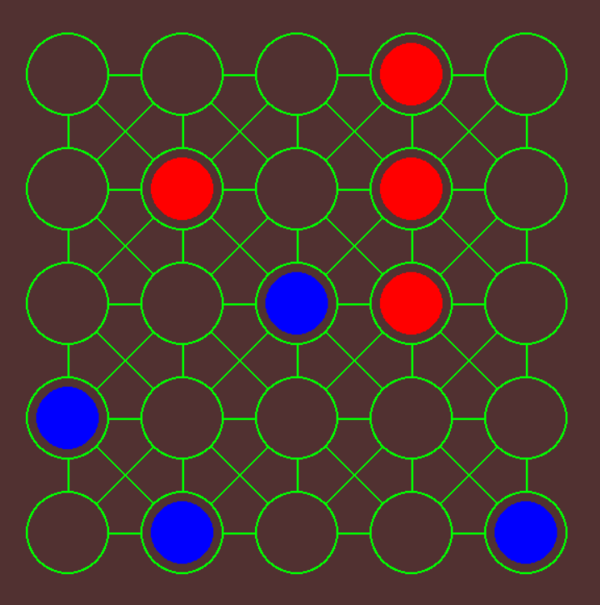
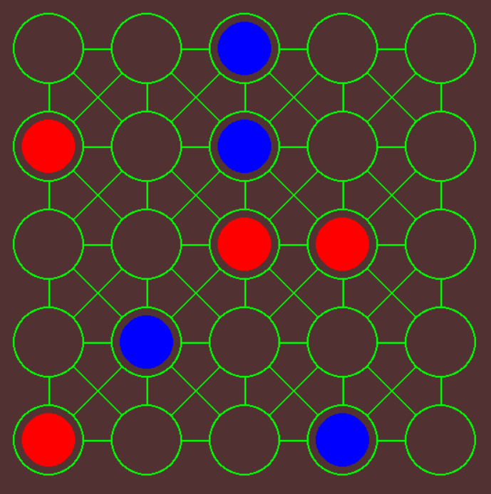
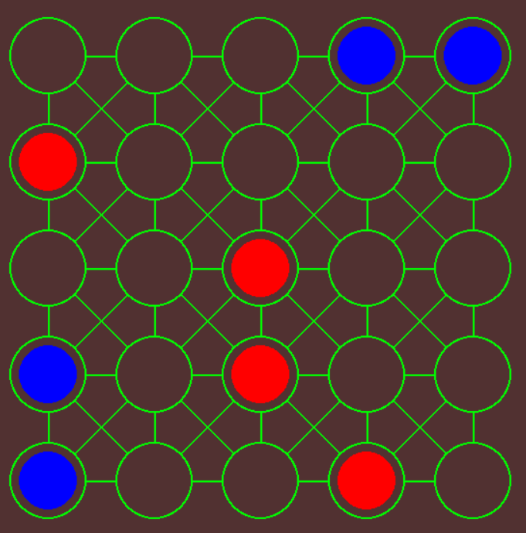
Analyse et principe de résolution – Développement de l’Heuristique
Victoire / Défaite
Espacement des pions
Possession du centre
Diagonale
Redondance
-9
+2
+15
-3
+1
0
-1
+2
-4
+3
Espacement des pions
Possession du centre
Diagonale

Slide 8
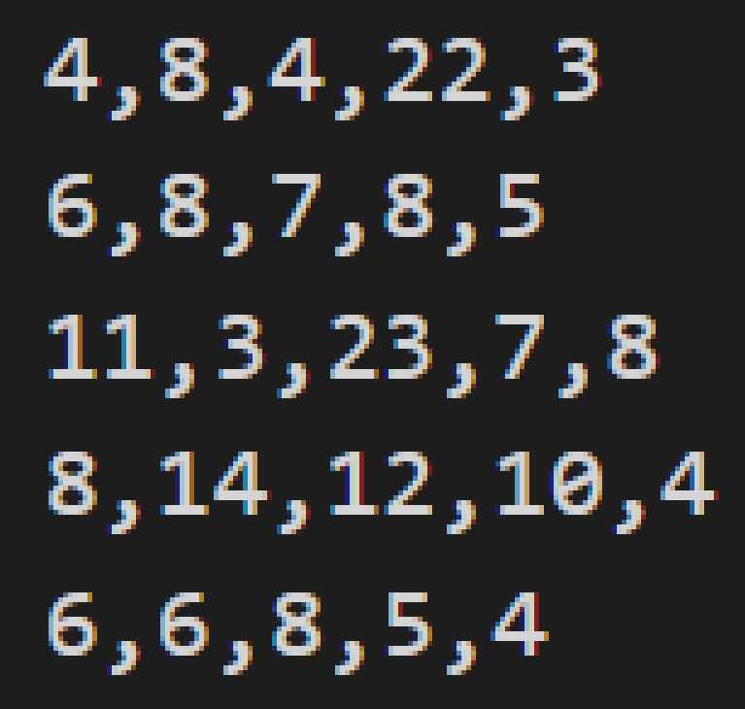
Amélioration possible
Exploitation des données / statistiques des parties précédentes
Algorithme First Move
Limite :
Moins utile après V2 du minimax
Tableau biaisé
Solution :
Mettre un rapport win/nbr de visite
Heuristique
Limite :
Par tâtonnement
Possibilité de mauvaises fonctions
Solution :
Analyser performances pour optimiser

Slide 9
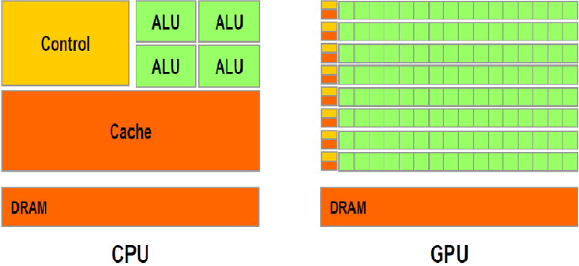
Amélioration possible
Utilisation GPU / Multithreading
Limite :
le temps d’exécution
Solution :
HPC (High Performance Computing) :
Multithreading
GPGPU (General-purpose Processing on Graphic Processing Unit)
Nombre de cœur :
Intel core I5 : 8
Intel core I9 : 16
Nvidia GTX 1650 : 896
Nvidia RTX 4090 : 18 432

Slide 10
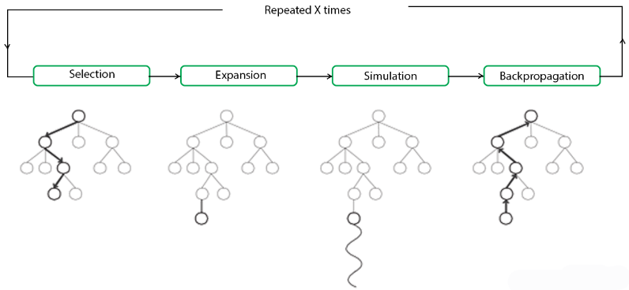
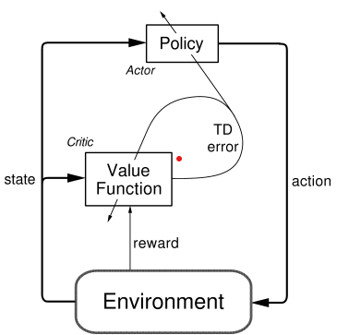
Amélioration possible
MCTS / Alpha Zero
Limite minimax :
Ne peux pas calculer tous les coups (donc ajout heuristique)
Heuristique pas 100% fiable (ex : echec)
Solution :
MCTS (Monte Carlo Tree Search) :
Détermine variantes les plus probables
Simule ces variantes (random)
Alpha Zero : MCTS couplé au Deep Learning :
Évalue la position
Meilleur évaluation du meilleur move (Actor-Critic)

